Slide 1
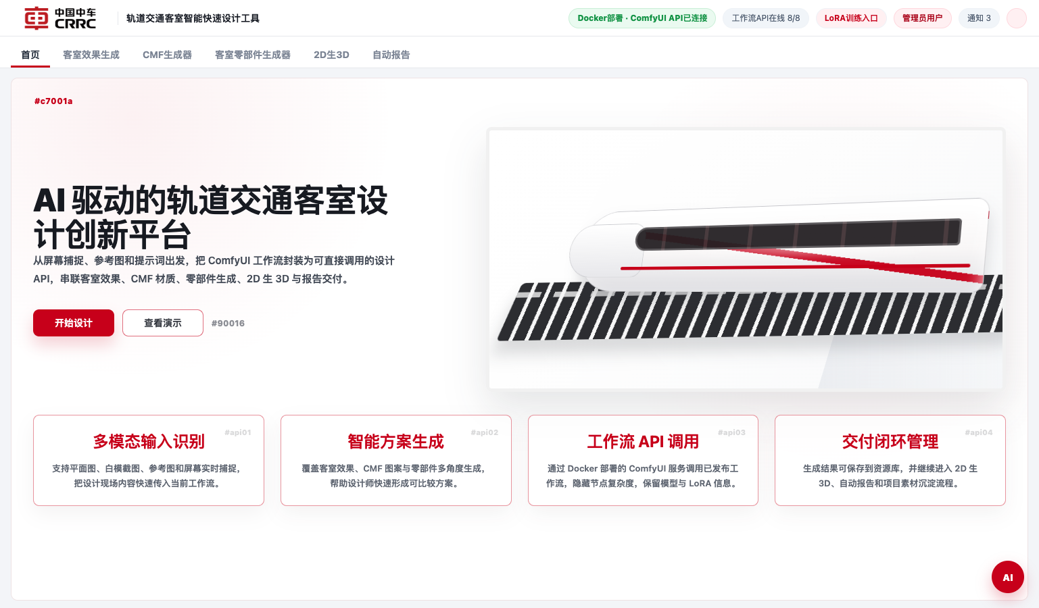
UI PROTOTYPE
轨道交通客室智能快速设计工具 UI 原型说明
把 PDF 与需求截图中的功能清单转化为面向设计师的多模态生成工作台。
#c7001a 中车红
ComfyUI API 封装
交付内容：源文件归档、页面截图、设计说明 PPT、开发迁移说明 MD

Slide 2
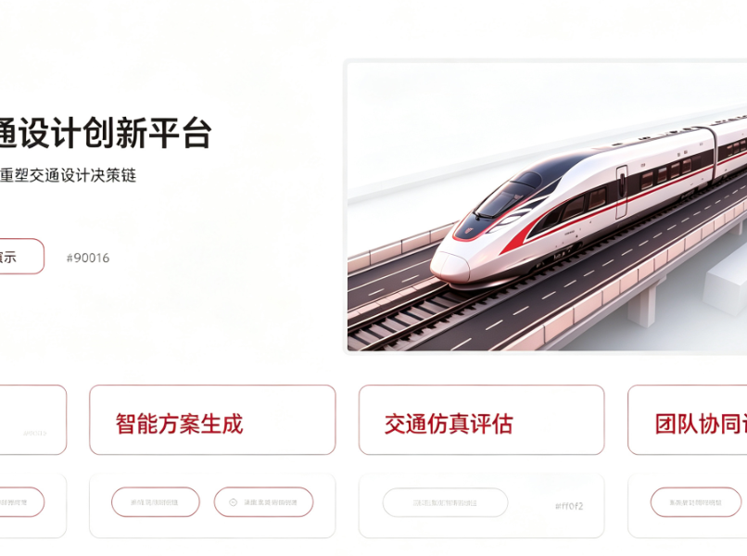
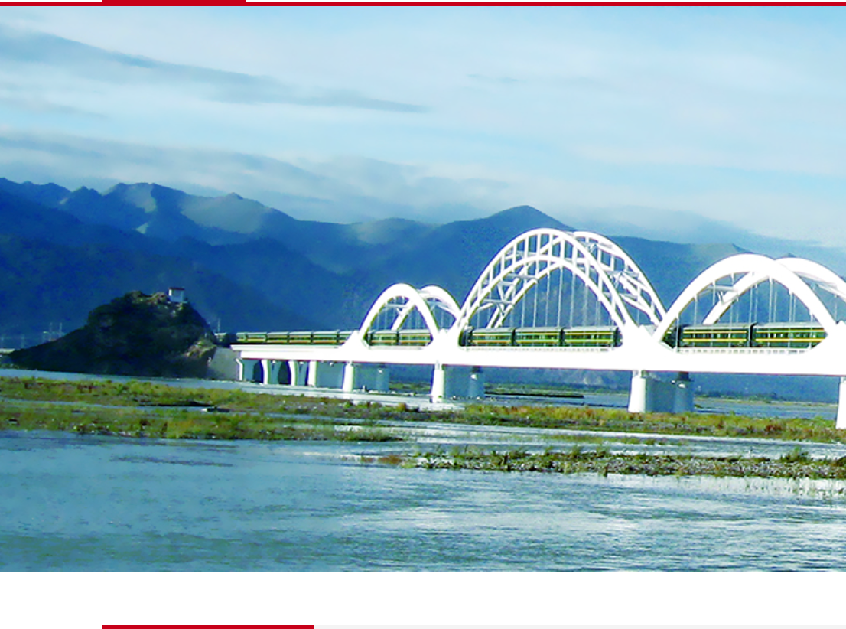
原始需求指向一个工作台，而不是节点编辑器
需求来自项目 PDF、用户补充截图和对 LibLibAI WebUI 风格的多轮确认。
需求来源
本地 Docker 部署 ComfyUI 服务
通过 API 调用已发布工作流
覆盖效果图、CMF、零部件、LoRA、3D 与报告
面向设计师隐藏节点复杂度
UI 响应
保留 WebUI 的高密度参数输入与任务队列
新增首页主视觉，用于项目汇报时解释平台价值
整体主色从蓝色调整为中车红，贴近品牌官网

Slide 3
信息架构把复杂生成流程压缩为六个入口
LoRA 与权限管理保留在顶部入口和管理页中，主 Tab 只承载设计效果实现链路。
首页
客室效果生成
CMF生成器
平台定位、功能概览、进入设计
平面图、白模、提示词和遮罩修改
面料、地板、墙板纹样生成
零部件生成
2D生3D
自动报告
文生图、参考图、多角度和局部修改
多角度图生成三维模型数据
素材选择、Word/PPT 报告草稿
辅助能力：LoRA 素材库、LoRA 训练、资源库、用户权限、AI 助手

Slide 4
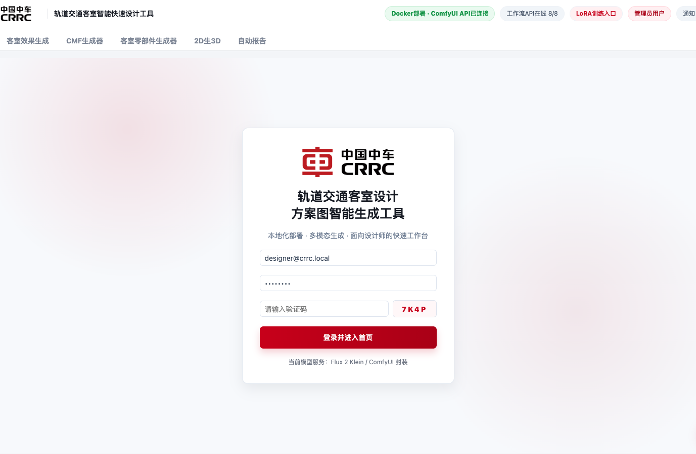
登录页和首页负责建立品牌感与使用上下文
登录页增加验证码，首页只改变内容区，顶部状态栏和工作流导航保持稳定。
中车 Logo 和中车红建立品牌识别
首页强调多模态输入、方案生成、API 调用和交付闭环
按钮和卡片直接跳转到现有设计模块

Slide 5
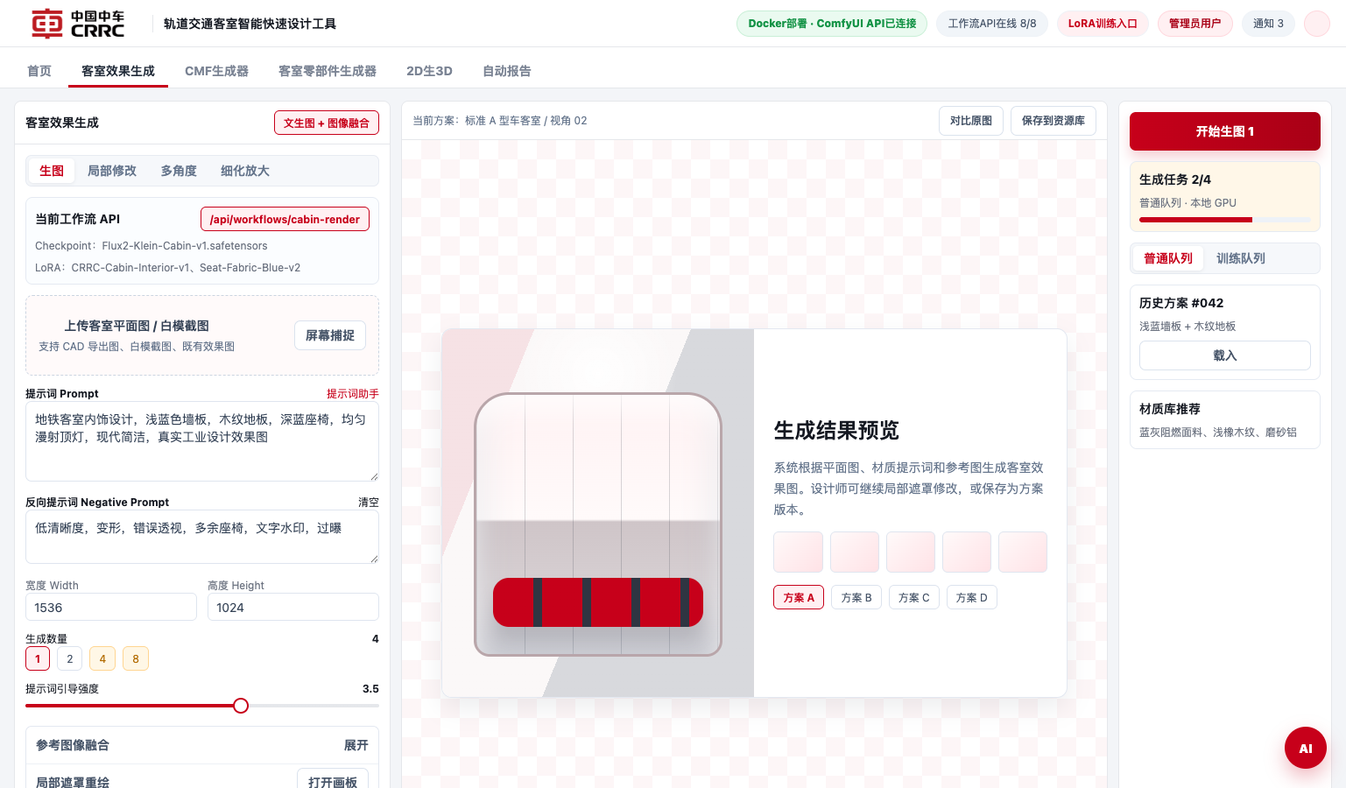
客室效果生成页承接核心设计工作流
这是首屏主工作台，完整展示输入、参数、画布、任务队列和保存动作。
需求响应
上传平面图、白模截图或参考图
支持屏幕捕捉实时传入工作流
显示当前 API、Checkpoint 和 LoRA
生成结果可局部遮罩修改并保存资源库

Slide 6
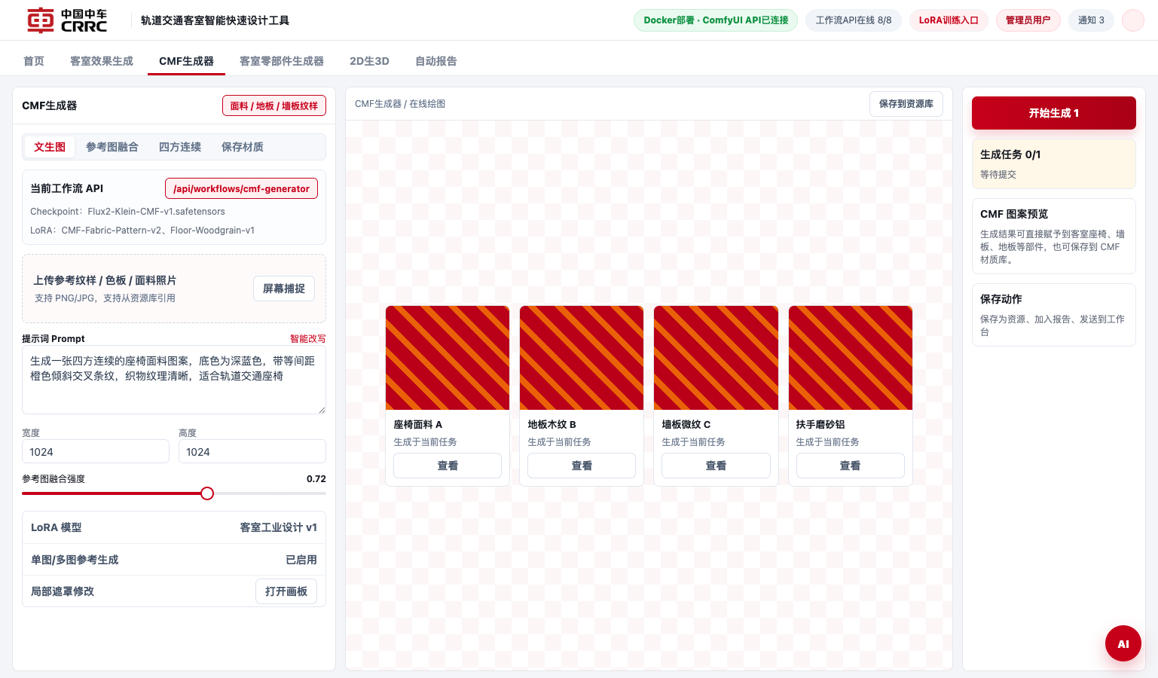
CMF 生成器把材质图案从独立任务变成可复用资产
面料、地板和墙板纹样沿用同一套输入、生成、预览、保存结构。
UI 处理
左侧参数区保留文生图和参考图融合
结果区以材质卡片展示生成资产
LoRA 信息显性呈现，便于追溯模型来源
保存后进入 CMF 材质库继续复用

Slide 7
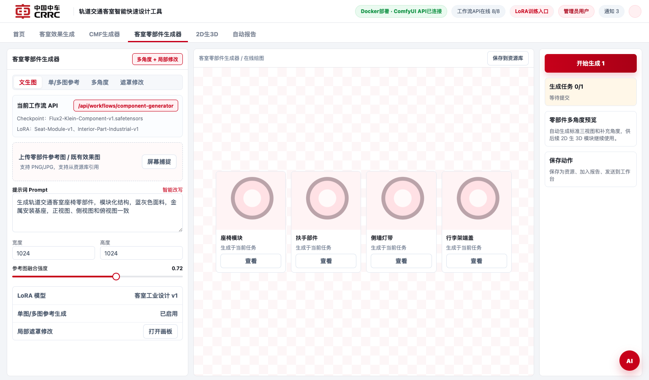
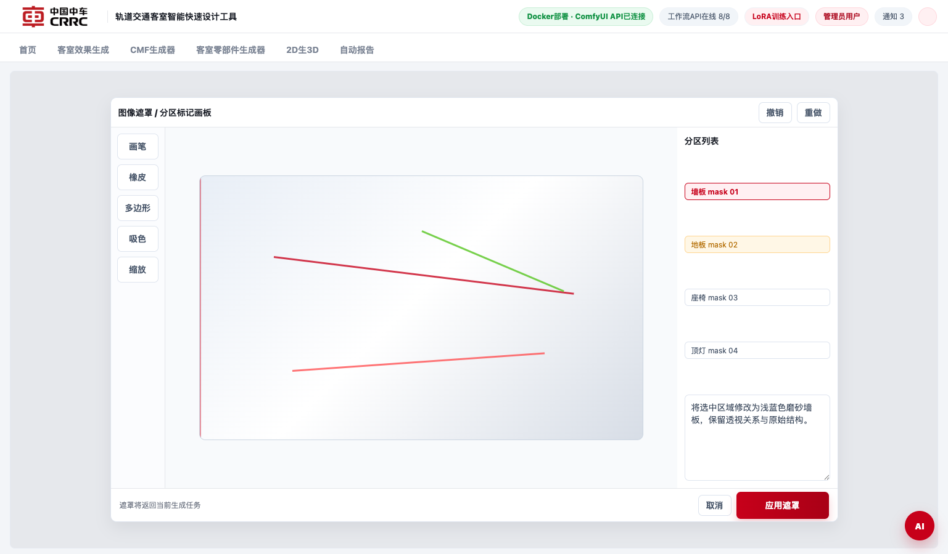
零部件生成和遮罩编辑共同支持局部设计迭代
零部件页面负责多角度方案，遮罩页负责对图像局部区域做标记和重绘。
零部件：支持单图/多图参考、多角度生成和后续建模
遮罩：提供画笔、分区列表、提示词和应用遮罩动作
设计重点是把复杂图像处理变成设计师可理解的画板入口

Slide 8
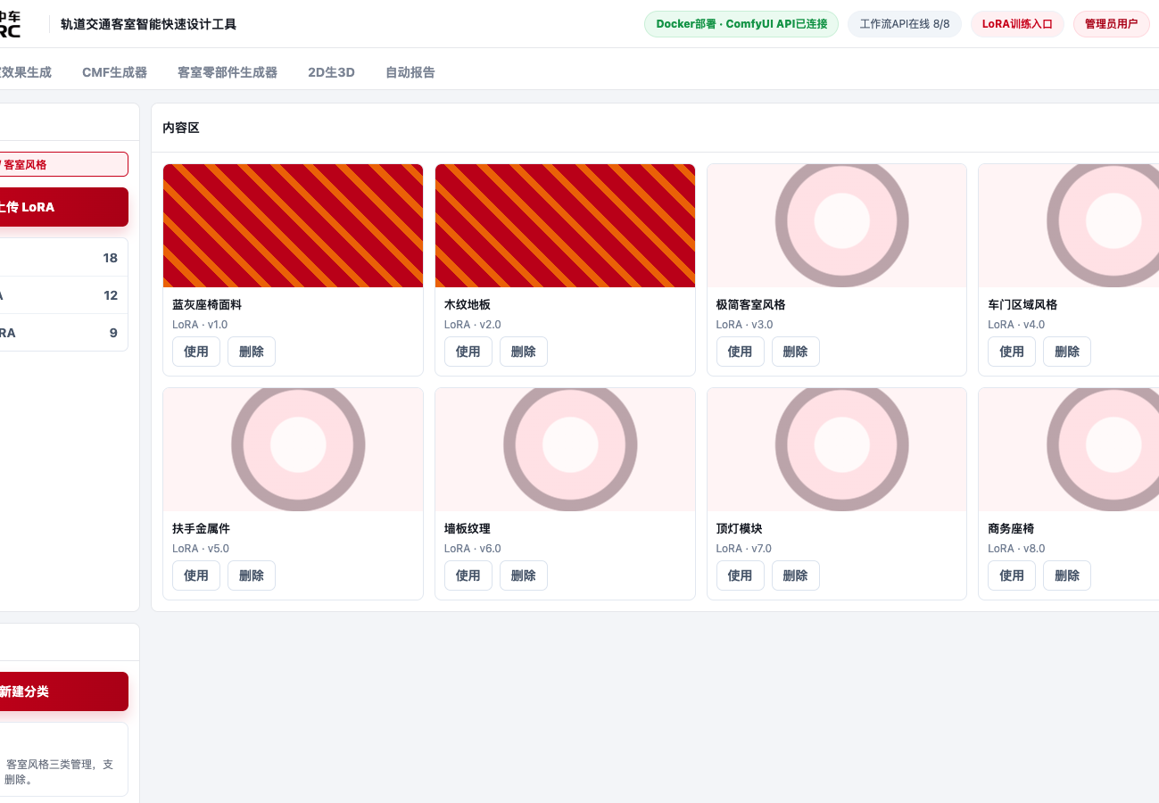
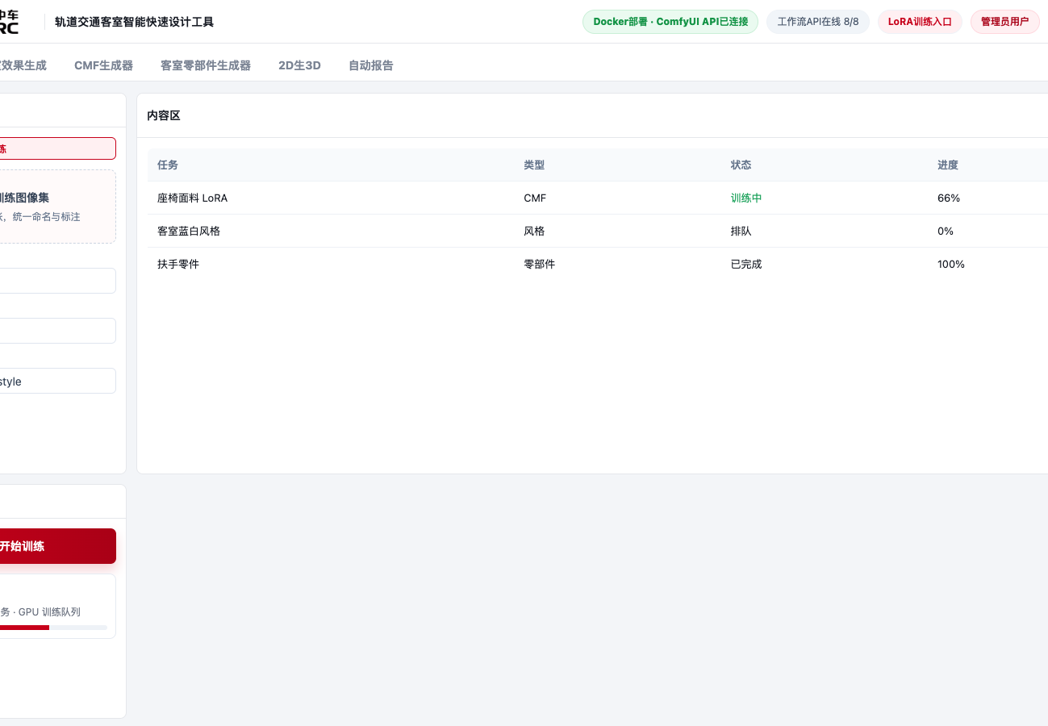
LoRA 管理和训练作为能力入口存在，不干扰主设计流程
顶部保留 LoRA 训练入口，素材库和训练页用于管理员或授权用户维护模型资产。
素材库按 CMF、零部件、客室风格三类组织
训练页表达数据集上传、参数调整和训练队列状态
正式开发时需要结合权限系统控制训练和发布能力

Slide 9
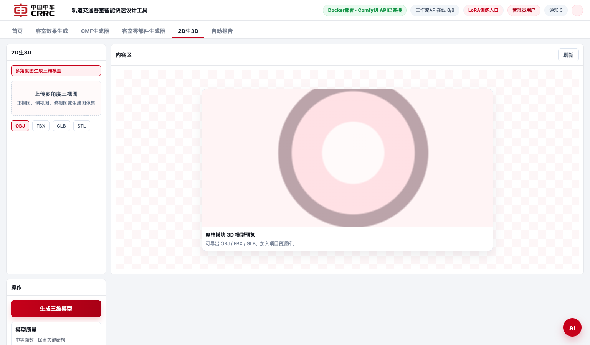
2D 生 3D 将图像生成结果延伸到模型数据
该页面表达多角度图上传、格式选择、模型预览和导出资源库的业务闭环。
开发提示
当前为静态模型预览占位
后续可接入 Three.js 或模型查看器
导出格式包括 OBJ、FBX、GLB、STL

Slide 10
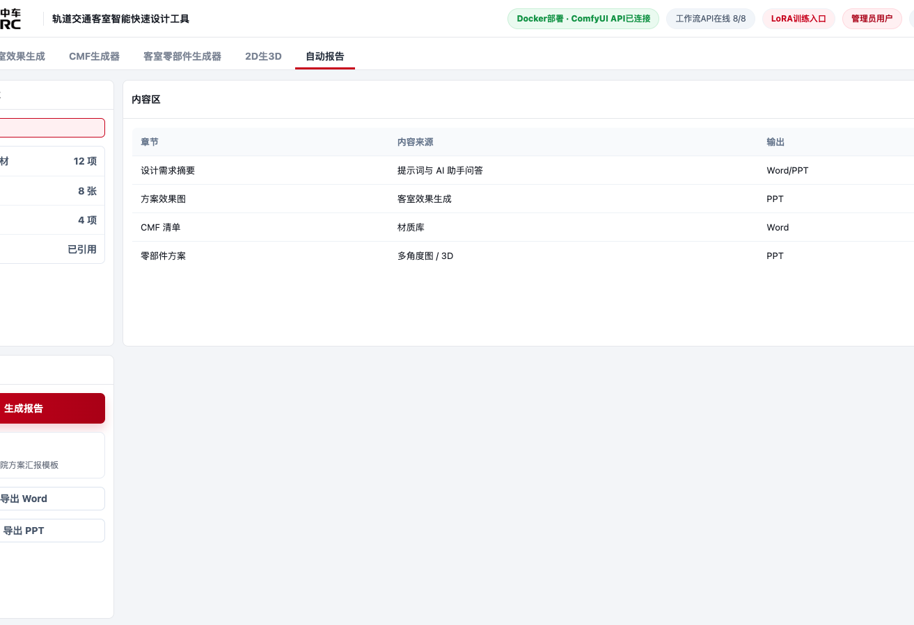
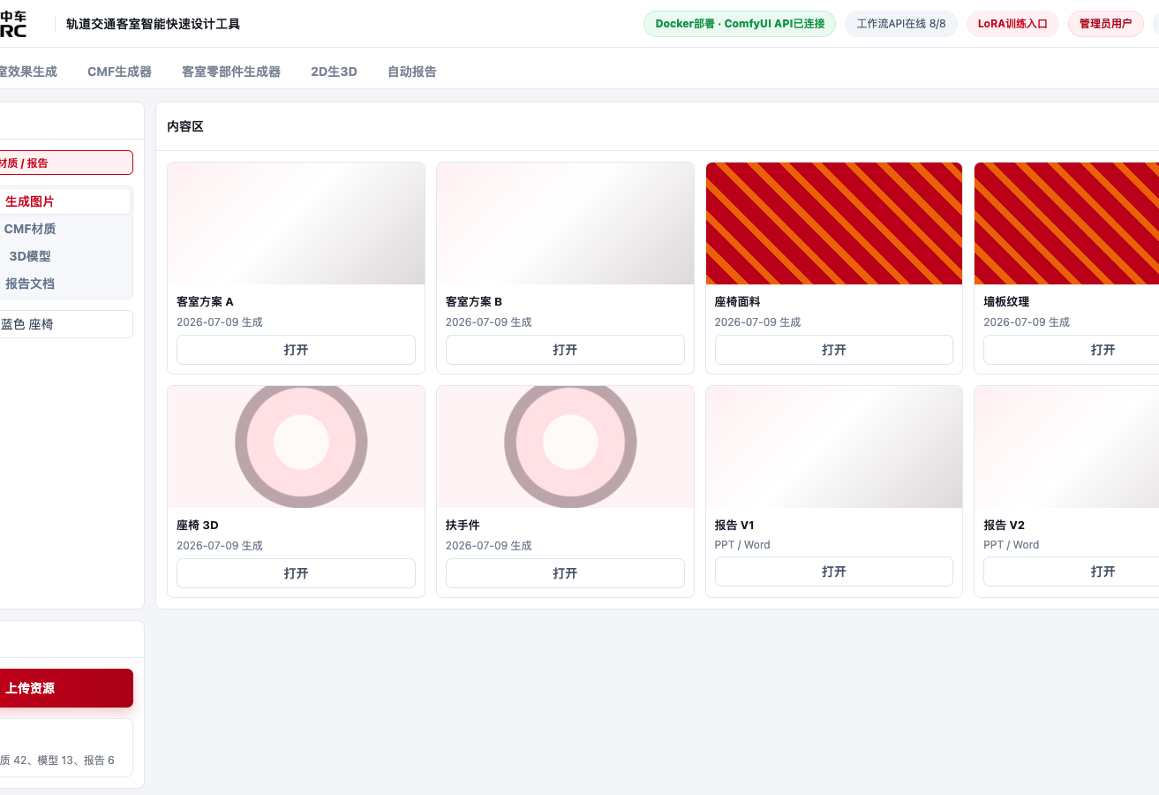
自动报告和资源库把生成结果变成可交付资产
报告页负责汇总项目素材，资源库负责沉淀图片、材质、模型和文档。
报告生成：选择素材、生成章节、导出 Word/PPT
资源库：统一管理生成图片、CMF 材质、3D 模型和报告文档
正式系统需要补充项目维度、版本记录和下载权限

Slide 11
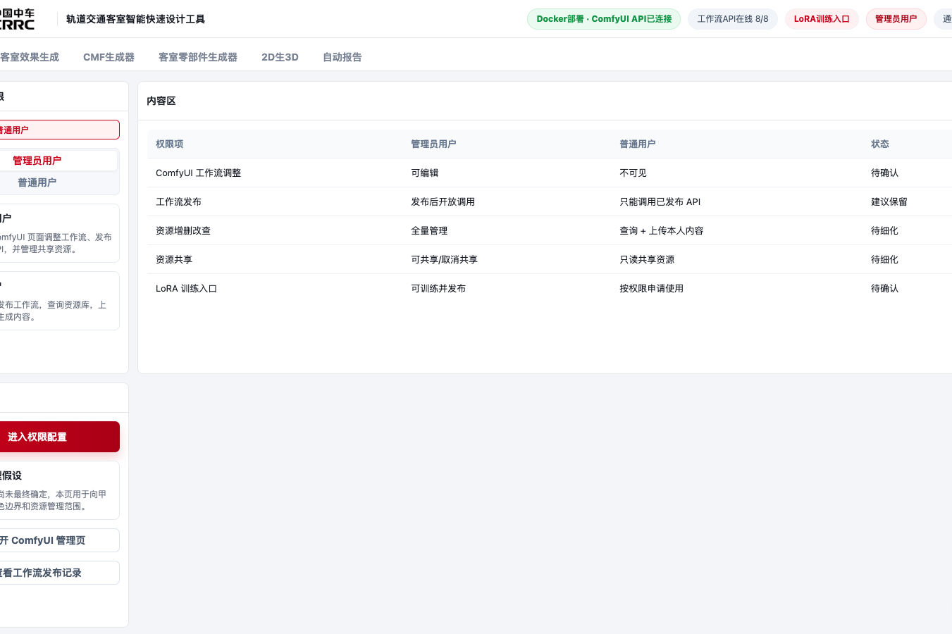
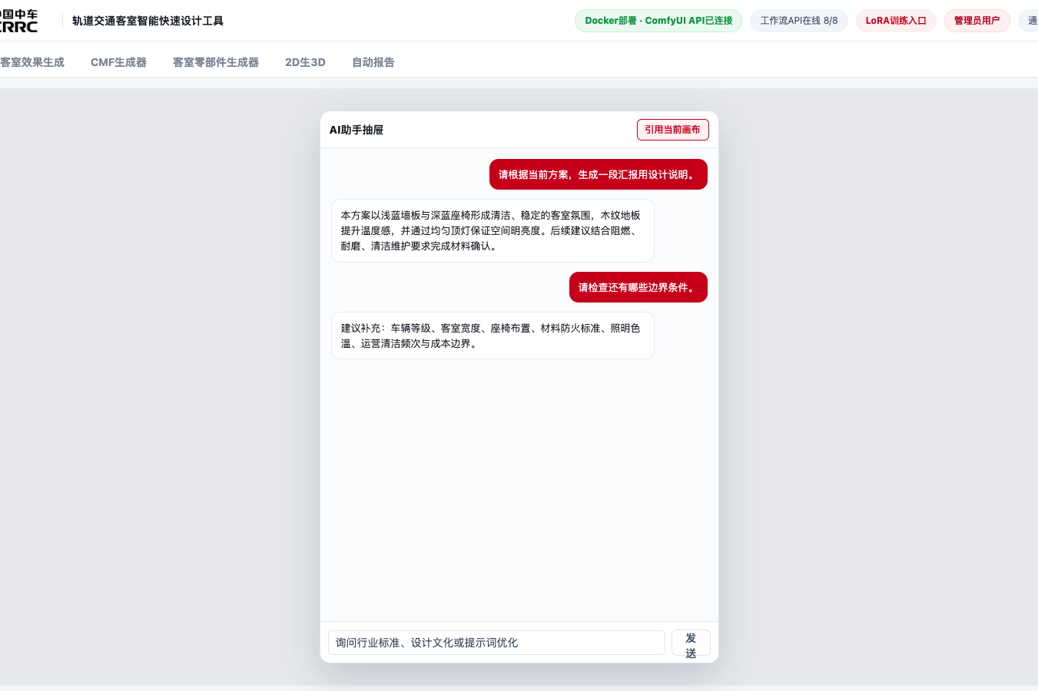
权限和 AI 助手补足协作与知识支持
管理员负责工作流发布和共享资源，普通用户调用已发布能力；AI 助手只保留右下角统一入口。
权限模型当前是待甲方确认的原型假设
AI 助手支持设计边界、规范、提示词和报告摘要问答
后续需接入真实组织、角色、资源和审计能力

Slide 12
后续开发应把 Demo 拆成配置驱动的前端工程
当前单 HTML 证明了页面结构，下一步要把工作流 schema、任务队列和资源管理接入真实服务。
前端工程
工作流接口
拆分 AppShell、WorkflowTabs、ParameterPanel、CanvasStage、TaskQueue 等组件。
由后端返回已发布 workflow schema，前端按 schema 渲染参数表单。
资源与权限
交付物
资源库、LoRA、报告和用户权限需要独立服务和审计能力。
本目录已包含源输入、HTML、assets、页面截图、PPT 和 MD 说明。
建议下一轮确认：权限边界、工作流发布流程、资源组织层级、报告模板和屏幕捕捉安全策略。

